Slide 1
岡山大学 オープンキャンパス 卒業生の話
2021年8月9日
@岡山大学経済学部

Slide 2
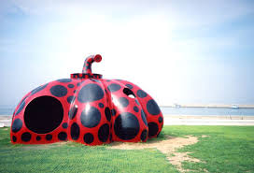
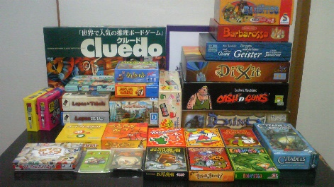
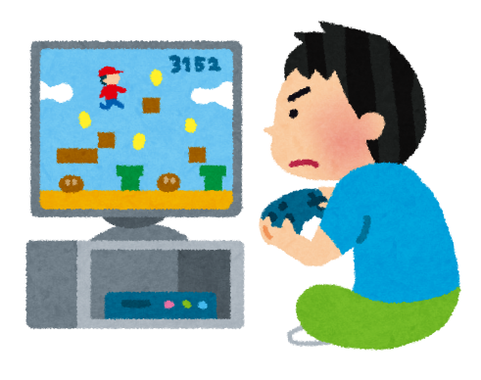
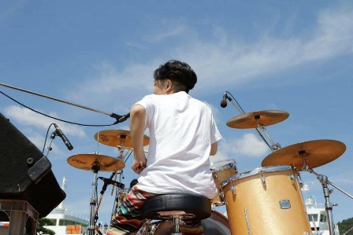
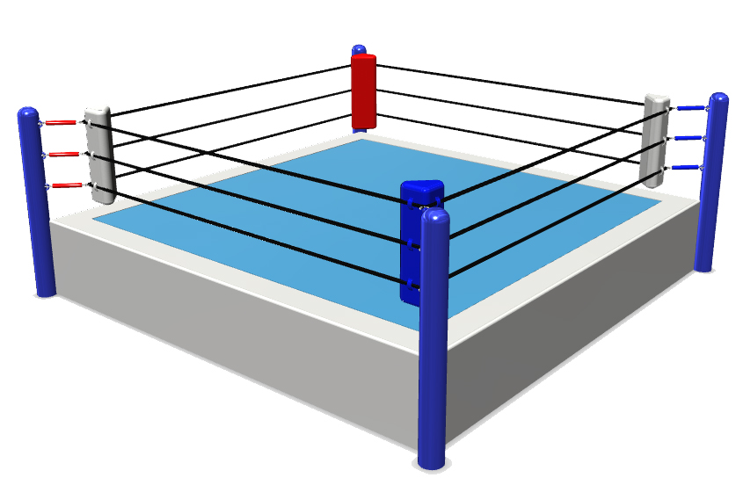
認定NPO法人ポケットサポート代表理事 三好祐也（みよしゆうや）
1985年生まれ 香川県直島町出身
5歳で慢性のネフローゼ症候群発症
義務教育のほとんどを
岡山大学病院（院内学級）で過ごす
中学２年で退院し、復学後 高校入学、その後岡山大学経済学部へ 医学部保健学研究科の大学院へ進学し 病気の子どもの教育環境について研究
通院と内服治療を続けながら病気の子どもたちの支援活動を約18年にわたり行う 2015年NPO法人ポケットサポートを設立
厚生労働省「小児慢性特定疾病児童等 自立支援事業」科学研究班所属
岡山県教育庁特別支援教育課専門家チーム
SDGsネットワークおかやま 副会長

Slide 3
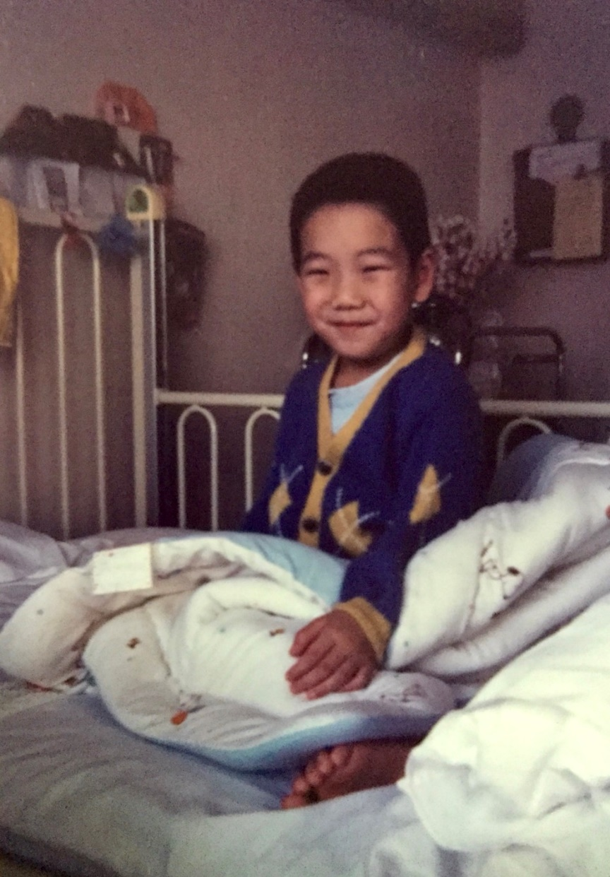
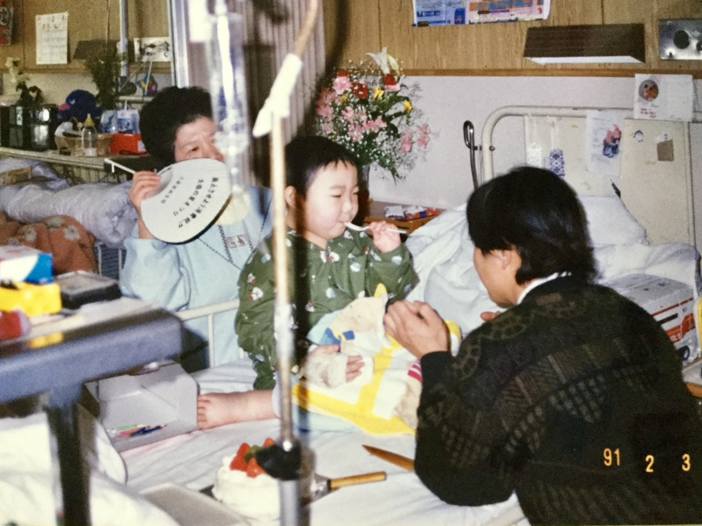
出身は直島・・活発な島の男の子！
島を走り回っていた生活が一変！
「しんどいから、幼稚園行きたくない」
地元の病院から、岡山大学病院へ１０日で転院
「治療ができる病院へ移ります」

Slide 4
子どもが「重い病気」になると・・・
◆入院・・・自分の今いる環境が変わる
◆家庭・学校などの日常から切り離される
◆生活に制約（ルール）がいっぱい
◆治療・検査という、わけのわからない苦痛
自分の命が守られないかもしれない状況
実は病気によって脅かされるのは 健康だけではない

Slide 5
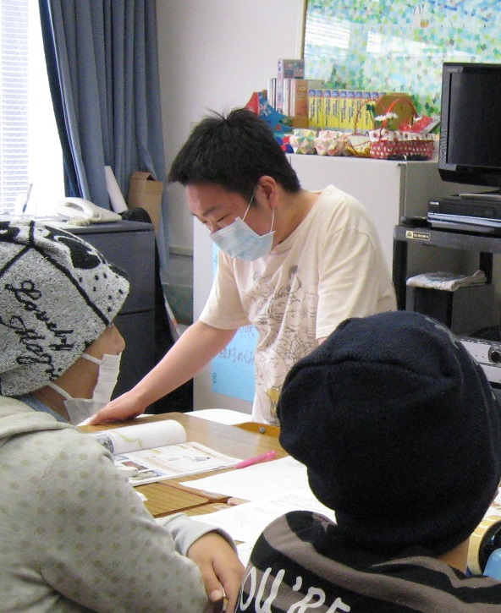
「病気の自分」以外を見てくれる人たちとの出会い

Slide 6
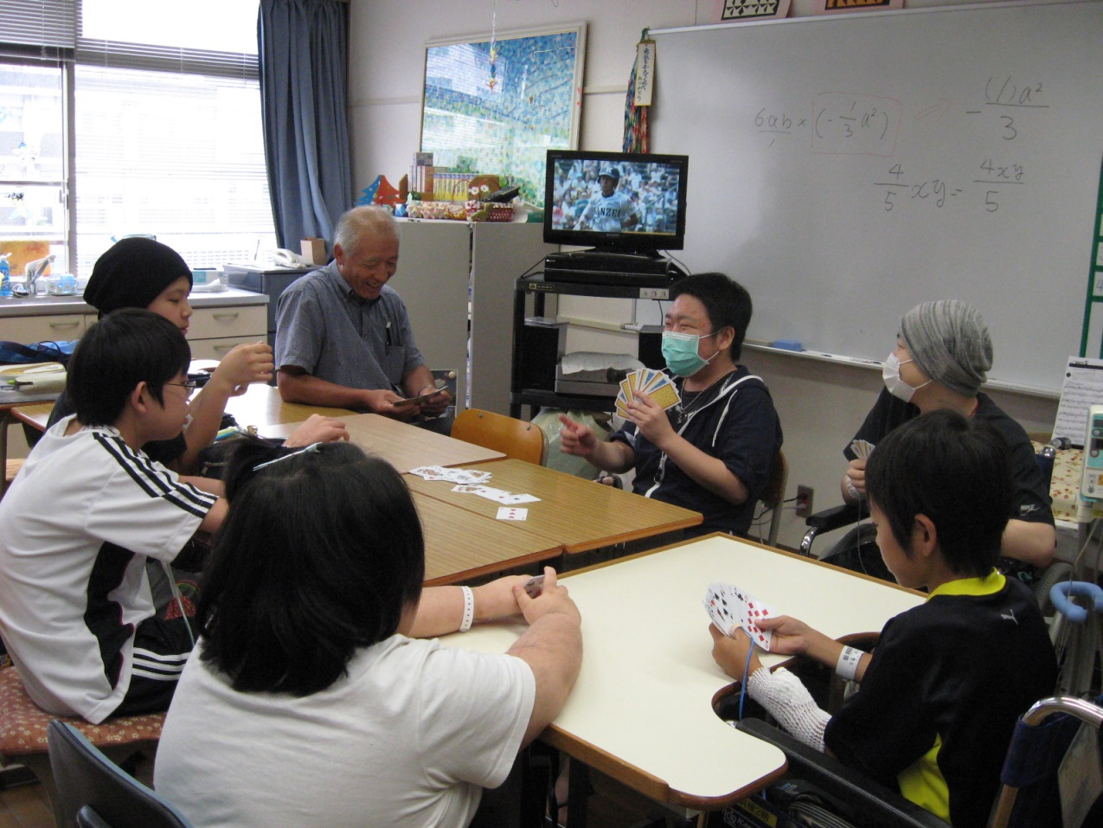
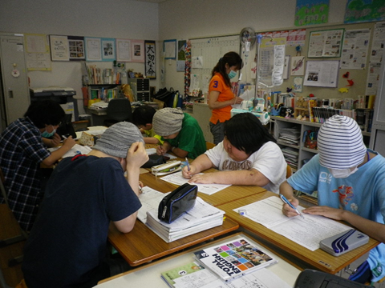
「自分の経験を活かしたい」 背中を押してくれた友人、先生

Slide 7
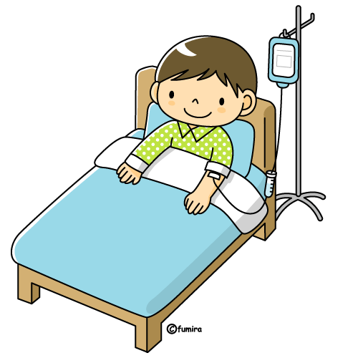
認定特定非営利活動法人ポケットサポート
病気を抱える子どもが、将来に希望を持ち 自分らしく暮らせる社会をつくる
VISION
病気により長期入院や治療を頑張っている子どもたちも、
日々「勉強や、様々な体験をしたい」と考えています。
そんな「学習や体験、心の空白を埋めたい」という
願いが「ポケットサポート」に込められています。

Slide 8
病気の子どもたちの現代の課題に立ち向かう
子どもが病気になると・・・
教育や体験の空白、身近なロールモデルの不在
格差や経験の損失による将来への不安
全国で、病気やけがによる長期欠席の子どもは 約4.6万人（岡山県でも1100人超）
※学校基本調査の長期欠席数より
医療の進歩により救える命が増え
病気を抱えたまま、大人になっていく
入院や療養を必要とする子どもたちを抱える家族は 相対的に経済負担が大きくなる
病院や地元を行き来して過ごしている子どもたち
暮らしている地域で安心して暮らせる仕組みが必要

Slide 9
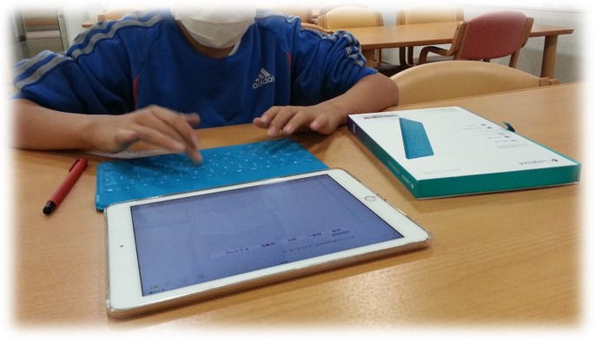
コロナ禍でも歩みを止めない オンライン支援・シンポジウムの実施

Slide 10
大学時代の出会いが今を作っています
岡大のキャンパスライフ目指して がんばってください！！

